Slide 1
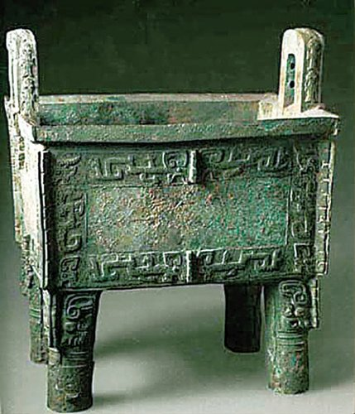
第三节 夏、商、西周时期的社会经济
一、特征
奴隶制社会经济发展并走向繁荣
二、表现
1、农业和畜牧业
①农业是主要生产部门
②主要生产工具：木石骨蚌，少量青铜农具
耕作方式：石器锄耕；奴隶集体耕作，大规模简单协作、千耦其耘
③土地制度：井田制，周天子名义上占有全国土地和臣民，土地不能随意买卖，实质是奴隶主土地国有制。
④畜牧业占有重要地位。

Slide 2
2、手工业
（1）青铜铸造是主要部门，青铜器种类繁多；创造了灿烂的青铜文化（夏商西周三代被称为青铜时代）。司母戊鼎、四羊方尊
“鼎”可作为权力和地位的象征，其形成至少应追溯到：商周时期
（2）我国是世界上最早养蚕缫丝的国家，娟帛是商周贵族普遍的衣着材料
（3）玉器加工和纺织业：妇好墓；刺绣
（4）原始瓷器、漆器
“国之大事，在祀与戎”；满足奴隶主贵族生活的需要

Slide 3
3、商业、交通和城市
（1）商业活动
①夏朝：出现最早的货币海贝。
②商代：职业商人产生，商后期出现铜铸币。
③西周：货币需求数量增加，骨贝和铜贝流通。
（2）商业政策：实行“ ”制度。
手工业：设立机构——工官，组织手工业生产；
商业：设官统一管理。
手工业者和商贾都是官府的奴仆。
（3）交通发达：邮驿传递制度
工商食官
西周的手工业和商业都是官营官办——“工商食官”

